Slide 1



Tiết 1

Slide 2


Slide 3
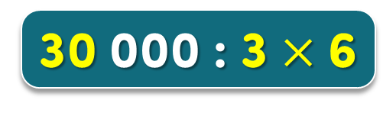
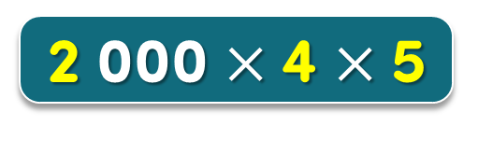
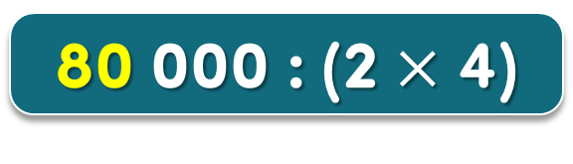

1
Tính nhẩm.
Làm SGK
a)
b)
2 000 $×$4 $×$5
= 40 000
20 000 $×$(10 : 5)
= 40 000
8 000
2
36 000 : 6 : 2
= 3 000
80 000 : (2 $×$ 4)
= 10 000
6 000
8
30 000 : 3 $×\text{6}$
= 60 000
15 000 : (27 : 9)
= 5 000
10 000
3

Slide 4


2
Đ, S
?
Làm SGK
c)
a)
b)
2
6
3
2
5
4
3
5
4
7
6
2
4
0
8
8
$$×$$
$$×$$
3
6
4
7
8
1
2
0
0
8
7
8
9
7
5
Đ
S
?
8
6
0
9
4
S
?
?
0
7

Slide 5
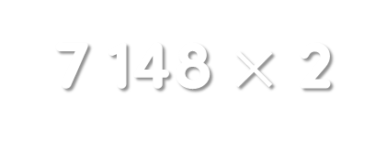
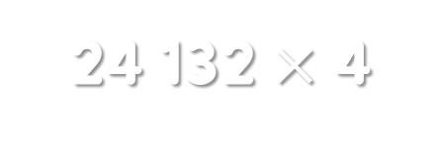


3
Đặt tính rồi tính.
Làm vở
24 132 $×$ 4
7 148 $×$ 2
63 854 : 7
46 519 : 6
2
4
1
3
2
7
1
4
8
6
3
8
5
4
7
4
6
5
1
9
6
$$×$$
$$×$$
0
8
9
1
2
2
4
5
7
7
5
3
4
2
1
5
3
1
9
6
5
2
8
1
4
2
9
6
1
4
1
9
0
1

Slide 6
Nam có 2 tờ tiền loại 20 000 đồng, số tiền đó vừa đủ để mua 8 cuốn vở. Hỏi mỗi cuốn vở giá bao nhiêu tiền?
4
Tóm tắt
2 tờ tiền loại 20 000 đồng:
8 cuốn vở
Mỗi cuốn vở:
... đồng ?
Làm vở

Slide 7
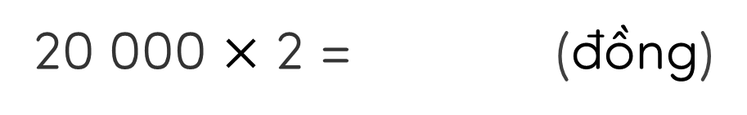
4
Nam có 2 tờ tiền loại 20 000 đồng, số tiền đó vừa đủ để mua 8 cuốn vở. Hỏi mỗi cuốn vở giá bao nhiêu tiền?
Tóm tắt
2 tờ tiền loại 20 000 đồng:
8 cuốn vở
Mỗi cuốn vở:
... đồng ?
Bài giải
Nam có số tiền là:
20 000 $×$ 2 = (đồng)
40 000
Giá tiền mỗi cuốn vở là:
5 000
40 000 : 8 = (đồng)
Đáp số:
5 000 đồng

Slide 8
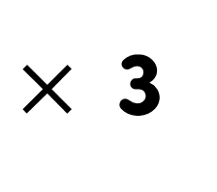
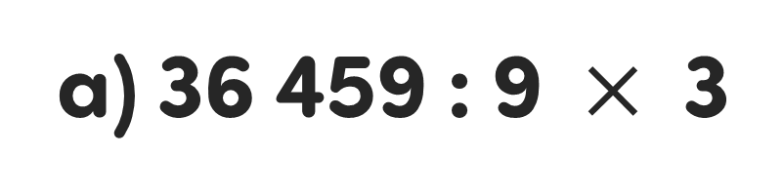
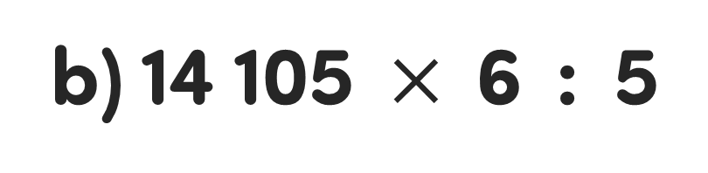
5
Tính giá trị của biểu thức.
Làm vở
a) 36 459 : 9 $×$ 3
=
4 051
$×$ 3
= 12 153
b) 14 105$×$6 : 5
=
84 630
: 5
= 16 926

Slide 9


